Slide 1
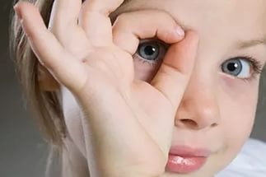
Берегите зрение!

Slide 2
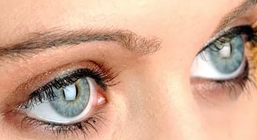
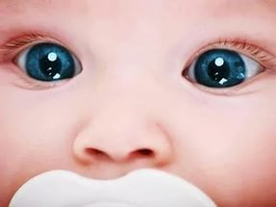

Slide 3
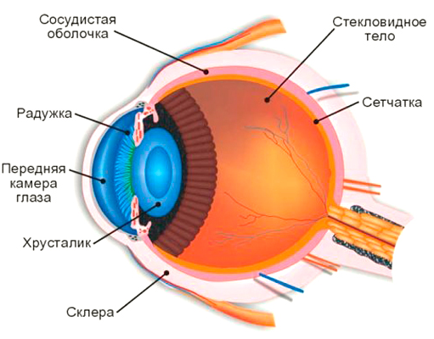
Строение глаза

Slide 4
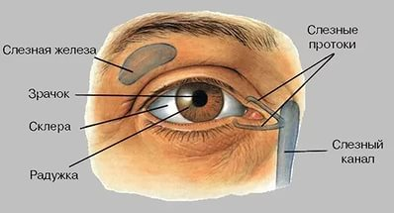
Строение глаза

Slide 5
Глаза –
а руки делают.
У страха
зеркало души.
глаза велики.
Глаза боятся,

Slide 6
Физкультминутка

Slide 7
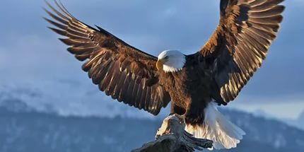
Орёл

Slide 8
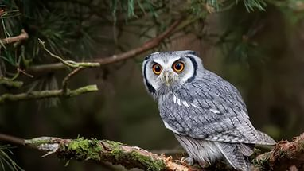
Сова

Slide 9
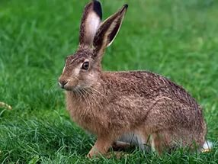
Заяц

Slide 10
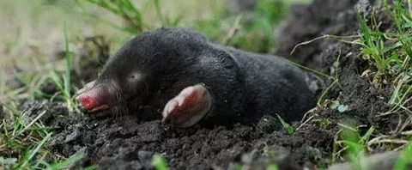
Крот

Slide 11
Причины ухудшения зрения
Работа при плохом освещении.
Чтение при малом расстоянии от глаз до книги.
Длительные занятия за компьютером.
Чтение лёжа.
Длительный просмотр телевизора.

Slide 12
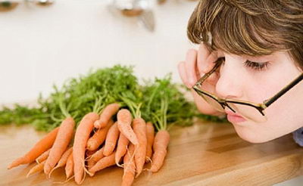
Как заботиться о сохранении зрения
Читай, рисуй,
пиши только при
хорошем освещении,
чтобы свет падал с левой
стороны!
2. Сиди прямо, не наклоняйся низко к книге, альбому, тетради!
3. Сиди на расстоянии не менее 2-2,5 м от экрана телевизора!

Slide 13
4. Аккуратно работай с ножницами и другими острыми или колющими предметами!
5. Соблюдай режим дня. Чередуй разные виды деятельности. Регулярно проветривай помещение!
6. Не три глаза грязными руками! Ухаживай за ними, мой их!

Slide 14
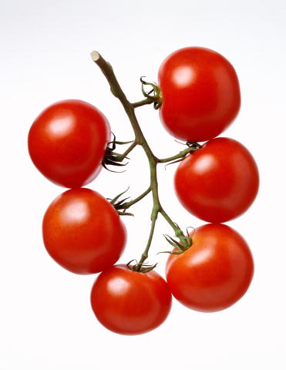
7. Побольше ешь продуктов, полезные для глаз.
Для здоровья глаз очень полезны витамины группы А (морковь, томаты, листовые овощи, рыбий жир)

Slide 15
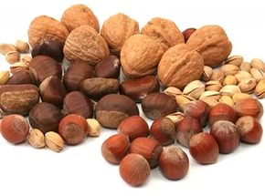
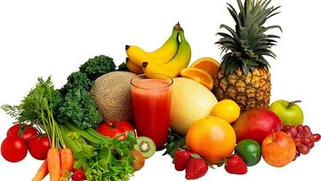
группы В (орехи, большинство фруктов, зерновые, рыба различных сортов)

Slide 16
группа С (плоды шиповника, цитрусовые, лук, помидоры, яблоки).

Slide 17
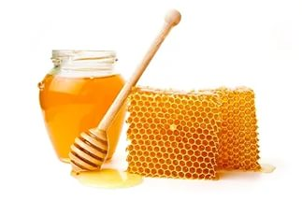
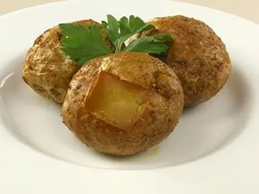
Особо востребованные нашими глазами микроэлементы - это калий и цинк. Калий присутствует в мёде, бананах, печёном картофеле, а также в растительном масле.

Slide 18
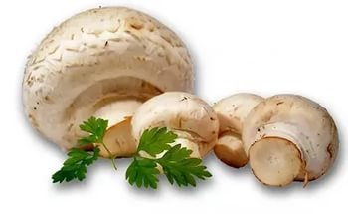
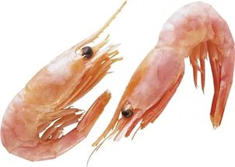
Цинк помогает глазам адаптироваться к яркому свету, поддерживает нормальный уровень витамина А. Высоким содержанием цинка могут гордиться: креветки, сельдь, мясо, грибы.

Slide 19
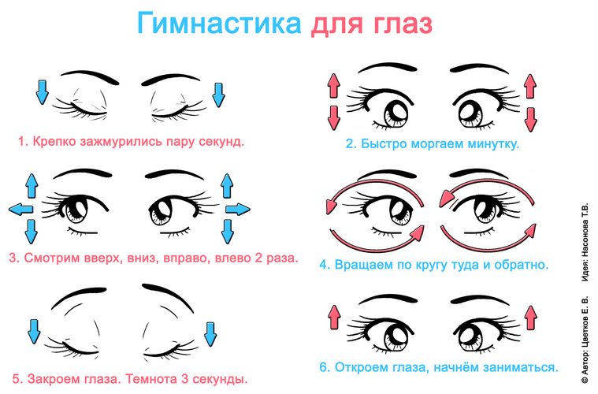

Slide 20
Полезно Вредно
Читать при хорошем освещении
Читать лежа
Выполнять упражнения для глаз
Телевизор смотреть на расстоянии 2-2,5 метров
Тереть глаза грязными руками
Употреблять в пищу витамины
Читать в транспорте или за столом
Умываться, мыть глаза
Беречь глаза от ударов
Долго сидеть за компьютером

Slide 21
Сегодня я узнал…
Было трудно…
Теперь я могу…
Я попробую…
- Мне захотелось…

